Slide 1
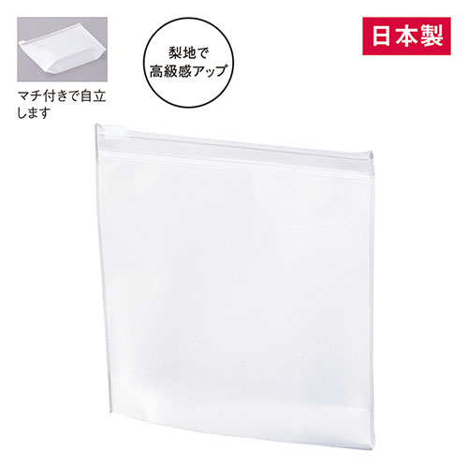
【提案書】
フロストクリア・ガゼットファスナーポーチ（S）
特徴
Sサイズのガゼットファスナーポーチです。梨地のクリアなビニール素材を使用しているため上品な透け感がオシャレ。小物をまとめて持ち歩くのには非常に便利でノベルティグッズとして人気です。
納期
納期スペース
仕様
素材：ポリ塩化ビニル
サイズ：約133×143×35mm
機能：マチ＆ジッパー付き
包装：ポリ袋入
お見積
お見積りスペース

